Slide 1
Datos Ruidosos
EyCD 2022

Slide 2
Indice de temas
Datos ruidosos
1.1.Tipos de datos ruidosos
1.2 Datos Erróneos
1.3 Datos faltantes
1.4 Dataset: Primer mirada los datos
1.4.1 Exploración
1.5 Reconocimiento de datos ruidosos
1.5.1 Detección las variables con valor cero del dataset
1.5.2 Exploracion de las variables Bedroom2, Bathroom y Distance
1.5.3 Ejercicio
1.6 Reconocimiento de datos faltantes
1.7 Librería Missingno
1.8 Razones que contribuyen a tener datos faltantes
1.9 Detección de correlaciones
1.9.1 Detección de correlaciones usando matrix plot
1.9.2 Detección de correlaciones usando Heatmap
Tratamiento del valor faltante
2.1.Eliminacion de datos faltantes
2.1.1Eliminación de casos completos
2.1.2Eliminación de variables
2.2 Técnicas de imputación
2.2.1 Técnicas Básicas
2.2.2 Imputar con el valor mas frecuente
2.2.3 Ejercicio
2.3 Técnicas de imputacion avanzadas
2.3.1 K-Nearest Neighbor Imputation
2.3.2 Multivariate feature imputation
2.3.3 Ejercicio
2.3.4 Otros métodos de imputación

Slide 3
Tipos de datos ruidosos
Atípico
Dato Erróneo
Mal codificado
Datos Ruidosos
Perdidos
Dato Faltante
Inexistentes

Slide 4
Dato Erróneo
Corregir si Mal codificado
Ruido
Drop
Dato erróneo
Modelar
Dato Atípico
Drop

Slide 5
Como trabajamos con datos erróneos
Decidimos
Separamos datos atípicos de datos erróneamente codificados
Inspeccionamos los datos
Retirar los datos atípicos
Retirar los erróneamente codificados
Registrar los problemas y no tomamos acción

Slide 6
Dato faltante
Modelar para Imputar
Perdido
Drop
Dato Faltante
Nan
Inexistente
Codificación atípica

Slide 7
Como trabajamos con datos faltantes
Predecir
Imputar
Si se logra realizar un modelo de predicción basado en los datos que no tienen problemas, imputar es predecir esos datos
Predecir es otorgar valor a un dato que todavía no ha sido muestreado.
Imputar es estimar un valor existente de la variable pero que no se conoce

Slide 8
Modelo de pérdida de datos
MCAR
MAR
NMAR
Missing completely at
random
Missing at random
Not missing at random
La pérdida no está relacionada con las características observadas y no observadas
La pérdida está relacionada solo con las características observadas
La pérdida está relacionada con características no observadas y quizás con características observadas.

Slide 9
Missingno: librería para explorar datos faltantes
pip install missingno
Bar Chart :
Este gráfico de barras le dá una idea de cuántos valores faltantes hay en cada columna.
Matrix :
Con este gráfico de barras especial se puede encontrar muy rápidamente el patrón de pérdidas en el conjunto de datos.
Heatmap :
Este mapa visualiza la correlación de la pérdida entre dos columnas con un heatmap.
Que vemos en estos gráficos?

Slide 10
Tratamiento del valor faltante
Eliminar
Imputar
Eliminación
puntual
Eliminar una columna
Eliminar una fila
General
Avanzado
Matriz
Serie de tiempo
Basado en KNN
Eliminar solo los valores faltantes
Eliminar la variable con datos faltantes
Eliminar el caso con datos faltantes completo
Imputar con una constante
Forward fill
MICE
Back Fill
Imputar con media, mediana, moda.
Interpolación lineal

Slide 11
KNN imputation
K-Nearest Neighbor es un algoritmo muy utilizado para una clasificación simple.
El algoritmo utiliza "similitud de características" para predecir los valores de cualquier nuevo punto de datos. Esto significa que al nuevo punto se le asigna un valor en función de su parecido con los puntos del conjunto de entrenamiento.
Esto es muy útil para hacer predicciones sobre valores faltantes al encontrar los k-vecinos más cercanos a la observación con datos perdidos y luego imputarlos en función de los valores no perdidos en el vecindario.
Hay varias librerías que tienen este algoritmo
Fancyimpute
impyute
sklearn.impute

Slide 12
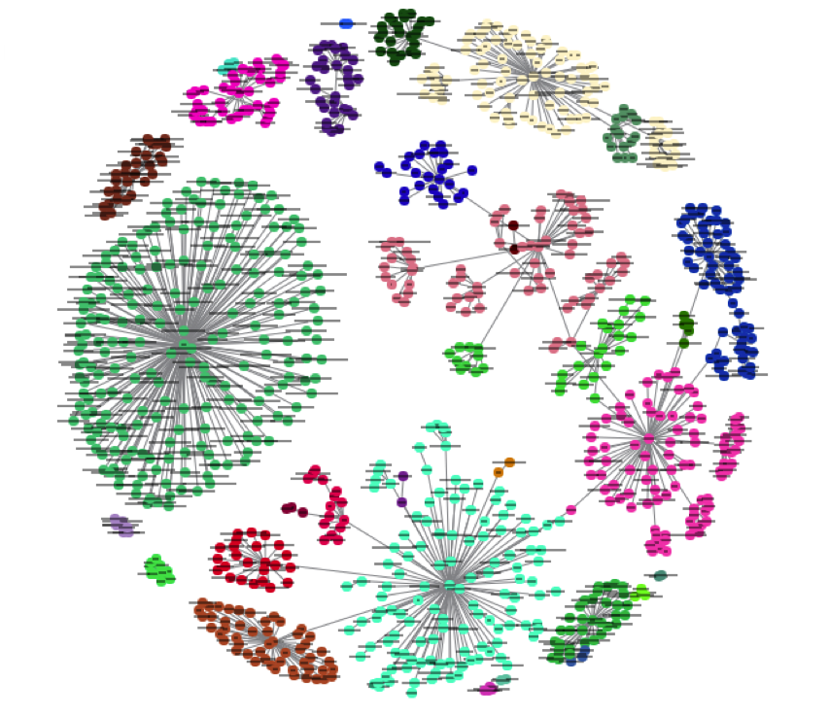
KNN imputation

Slide 13
Imputación Múltiple
Imputación Múltiple quiebra el problema de inferencia de los valores faltantes en tres pasos:
imputación a partir de varios subconjuntos aleatorios
análisis
agrupación

Slide 14
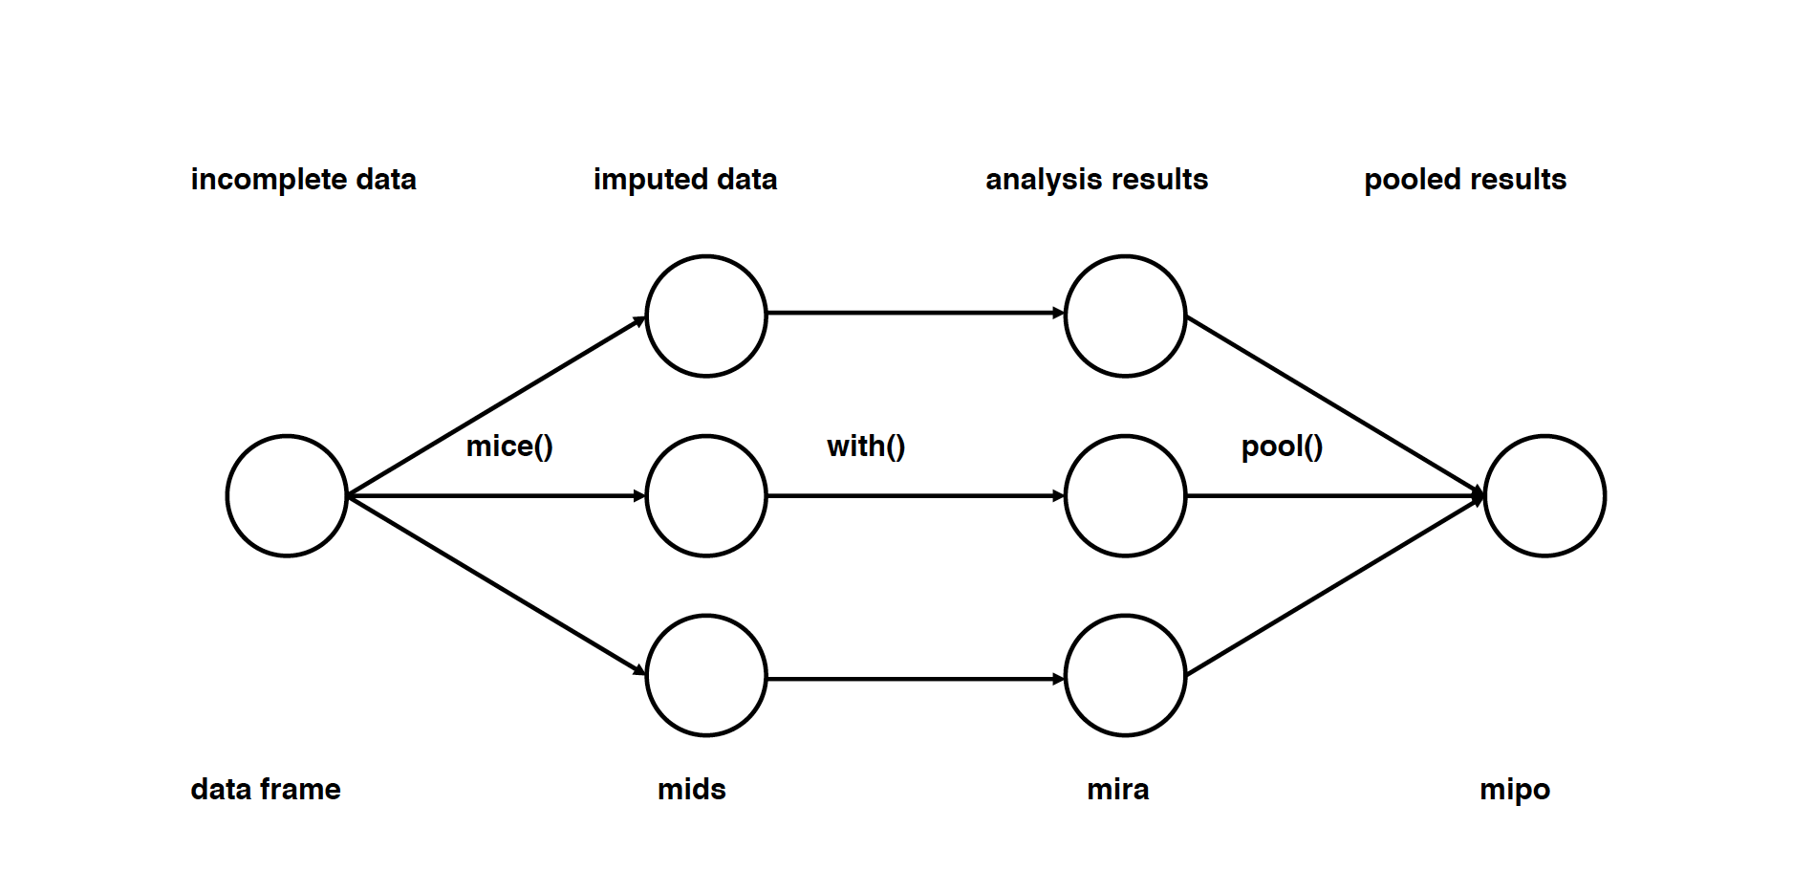
Multivariate Feature Imputation

Slide 15
Imputación Múltiple
La imputación y el análisis puede realizarse siguiendo el análisis estándar, pero la combinación debe realizarse siguiendo la regla de Rubin que da la fórmula para estimar la varianza total que se compone de la varianza dentro de la imputación y la varianza entre las diferentes imputaciones.
Hay varias librerías que tienen este algoritmo, la de sklearn sklearn.impute permite el uso de diferentes predictores
BayesianRidge(),
DecisionTreeRegressor(max_features='sqrt', random_state=0),
ExtraTreesRegressor(n_estimators=10, random_state=0),
KNeighborsRegressor(n_neighbors=15)

Slide 16
MICE
Imputación múltiple por ecuaciones encadenadas (MICE) es una estrategia para imputar valores faltantes modelando cada característica con valores perdidos como una función de otras características en forma rotatoria.
Realiza regresiones múltiples sobre una muestra aleatoria de los datos, luego toma el promedio de los valores de regresión múltiple y usa ese valor para imputar el valor faltante.

Slide 17
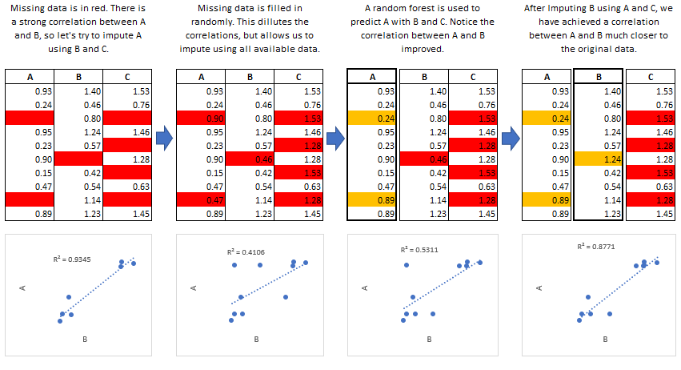
MICE Forest

Slide 18
Conclusión
No existe una forma perfecta de compensar los valores perdidos en un conjunto de datos.
Cada estrategia puede funcionar mejor para ciertos conjuntos de datos y tipos de datos faltantes, pero puede funcionar mucho peor en otros tipos de conjuntos de datos.
Hay algunas reglas establecidas para decidir qué estrategia usar para tipos particulares de valores perdidos, pero más allá de eso, debe experimentar y verificar qué modelo funciona mejor para su conjunto de datos.

